Slide 1


读书笔记
30岁前的每一天
作者：水湄物语
PPT制作：@邹成_1993

Slide 2

目录/
梦想改变生活
打败梦想路上的小怪兽
聚集正能量的人生
记事本改变生活
职业学习爱情的规划
30岁前改变自己
踏上财富自由之路
30岁后改变世界

Slide 3
梦想改变生活
梦想摘星的人才有可能登上月球

Slide 4

梦想改变生活
唤醒梦想
当初愿望实现了吗？事到如今只好祭奠吗？
改变世界
做慈善家
周游世界
当军人
做科研
当作家
当公务员
当企业家
创办学校
买车买房

Slide 5
聚集正能量的人生
当你长成参天大树的时候，那些曾阻碍你成长的力量都会微弱到可以忽略

Slide 6
聚集正能量的人生
正能量
这件事你真的做不了吗
为什么你从来没有做过发起者
通过反复的练习和总结，没有天分也能和天才一样
面对机会，就是要以开放的心态尝试，尝试，尝试
如何面对选择
未来不是只有一种假设，一种选择，做好了现在
才是最好的选择
人生是一次长跑，暂时的落后和领先都不算什么

Slide 7
聚集正能量的人生
正能量
痛苦和失败都不值一提
人生本来就不公平，你能改变的只有你态度
不要成为错误和失败的奴隶
把所有失败当做成功的练习
变乐观的超级英雄
该吃饭的时候吃饭，该睡觉的时候睡觉
只有得到的东西才是最好的东西
开始你的“小确幸”日记

Slide 8
职业，爱情，学习的规划
梦想的遥远需要现在的努力去充实

Slide 9
职业，爱情的规划
规划
职业规划三问
我能做什么
该职业途径是什么
我还能做些什么
爱情规划之脱单小技巧
寻找“联系员”，制定一定的标准，
保持一定的接触频率，增加目标对象的基数
增加样本选择的典型性，针对目标对象集中的区域

Slide 10
学习规划
读书
读指导”知”的书，指导”行”的书，知行合一
“知”：比较理论性的书
“行”：比较实践性的书
读旧书的好处
省时,省事，温故知新
读懒书的好处
借时间之手，筛无用之书
借他人之手，读自己书
实在读不懂，先放一放

Slide 11
打败梦想路上的小怪兽
站起来，用奥特曼的信心和勇气，以及一点点小技巧，击败所有的“小怪兽”

Slide 12
“小怪兽”一：拖延症
Tips
五分钟拖延症改变法
立即挑选最有成就感的部分行动，不要思考
切记这只是一个开头，还需要更多的努力
积分奖励法
攒满一定的积分换取一定的奖励
任务竞赛法
与他人或者自己进行比赛，并且下定决心要胜过他
以毒攻毒法
倒计时15分钟，只能坐着，其他什么都不能做

Slide 13
“小怪兽”二：完美主义者
Tips
刻意放低对自己的要求
对于完美主义者，应该在不影响大局的情况下，适当放低对自己的要求
告诉自己：就算不那没么完美，天也不会塌下来嘛
不要害怕犯错
人非圣贤，岂能无过，有时候错误和失败并非坏事，它已“试错”的方式教会我们更多

Slide 14
“小怪兽”三：三分钟热度
Tips
目标明确，日起有功
根据SMART原则，明确和清晰自己的目标
安排详细的计划，避免懒惰
根据SMART原则，将计划细化至每月，每周，乃至每日
步骤标准化，做到不用想就行动
将麻烦的事情，彻底标准化
把所有行动细节都予以规定，让自己不需思考就能轻松的完成每天的任务

Slide 15
“小怪兽”四：注意力涣散症
Tips
“唵字诀”彻底放松头脑
现代人头脑每天被大量信息轰炸几乎不得片刻休息，通过“唵字诀”法能使内心平静，减少杂念，提高专注力
重视休息，适当运动
注意力涣散很大的一个原因就是体力上的疲乏
倒计时工作法
通过对截止时间本能的焦虑感，来达到增加刺激的目的，从而使自己更加集中注意力
改变环境，专注当下
创造一个不让外部打扰的环境，并集中注意力于当下

Slide 16
“小怪兽”五：无法say no
Tips
何不试着说一次no
害怕say no的人，不妨试着在一些小事件上，强迫自己试着说一次no以此增强自己对不重要的事情say no 的勇气
哪边会更有利
把最糟糕的结果与say no的好处做一下对比
Say no也要讲究技巧
要积极地倾听对方的要求
用抱歉舒缓对方的情绪
应明白干脆地说出“不”字
清楚地说明拒绝理由

Slide 17
踏上财富自由之路
你的梦想，需要金钱来支撑

Slide 18
踏上财富自由之路
投资理财
投资理财的理由
金钱不是万能的，但没钱是万万不能的
实现了财富自由，可以不用考虑生活的压力，追求你真正的梦想
投资理财的思维
对于大笔金钱，想到玩，想到购买奢侈品，想到分掉，都是人的第一反应，也是典型的穷人思维
用富人的方式去思考，把金钱当作奴隶，让它不断为你所用，为你服务

Slide 19
踏上财富自由之路
Tips
薪水高了就有余钱了吗
适当控制消费欲望，把钱储蓄起来， 是走上财富自由的重要关键点
理财，就是永远挑软柿子捏
理财的过程，就像一个不断与人性的弱点搏斗的过程
建立数字化思维，避免被忽悠
几乎任何投资产品，都可以通过简单的计算，来解决“合不合算”的疑问

Slide 20
如何使用记事本
书写是为了更好地思考

Slide 21
记事本改变生活
记事本
记事本的优点
记事本是记忆的延展，是经验的总结
记事本能对信息进行在加工
记事本帮助你战胜自己
怎样记录
每天记录时间，随时把记事本带在身上
根据独立事件，而不是时间间隔来记录
记录时间的检查标准

Slide 22
记事本改变生活
PDCA
P（计划）
写下任务 ,估算时间 ,作出取舍 ,分解任务, 预留空间
D（执行）
集中注意力 ,按照重要性完成 ,懂得变通,立即原则
C（反馈）
发现问题 ,找出不足 ,自我反省
A（调整）
改进方法 ,不断尝试 ,寻找有效的方法

Slide 23
30岁前改变自己30岁后改变世界
改变自己的同时，可以通过帮助他人改变世界

Slide 24
30岁后改变世界
NGO
NGO
非政府组织（Non-Governmental Organization）的英文缩写
NGO精神
好高骛远，脚踏实地
NGO的资金来源
整合人脉资源 ,拿企业品牌宣传费 ，直接赚钱
什么样的人适合从事NGO
态度决定一切 , 结果导向型 ,和善热情的性格 ,创新能力

Slide 25
碎碎念
梦想，是专属于青春的烂漫色彩，倘若在30岁之前不能实现它，随岁月尘封，只剩唏嘘。你离30岁还有多久，有哪些事情，30岁前不做一定会后悔呢？
在30岁以前，改变自己，养成好习惯，每天离梦想近一点。在30岁以后，过上你想要的生活，或许你还可以影响别人，改变世界。

Slide 26


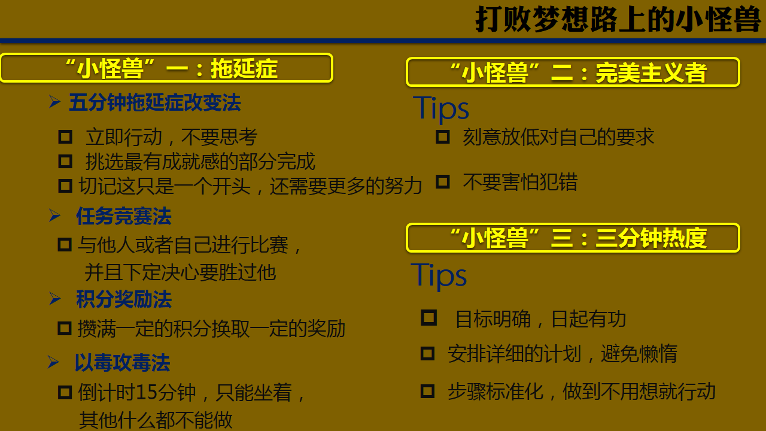
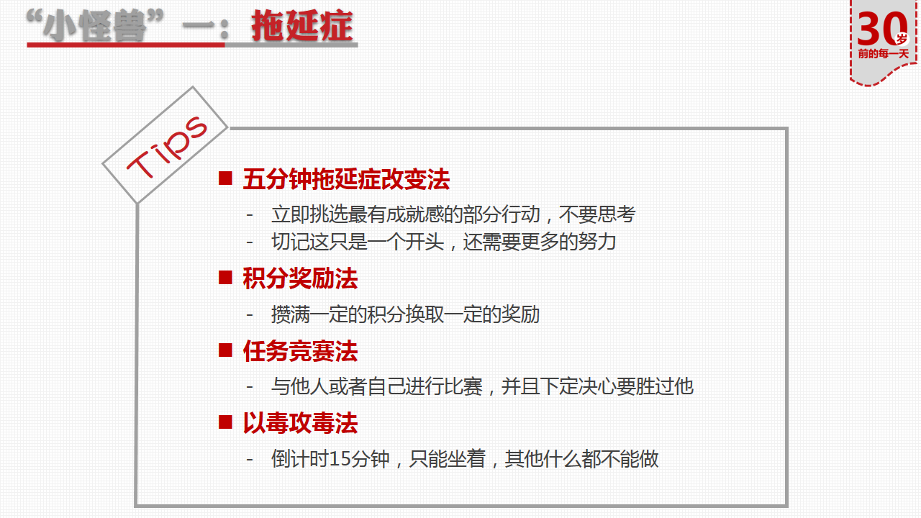
感谢@秋叶@小巴_1990的反复耐心指导
#和秋叶一起学ppt#我在网易云课堂等你
修改前
修改后

Slide 27
你也想免费得到出版社赠书做PPT读书笔记？
1
2
3
4
购买99元
网易云课堂
PPT在线课程
购买后去微博私信@秋叶
要福利QQ群号
新浪微博晒作业被老师肯定奖励内部选书
出版社寄书到后约@时间卡片 晒读书PPT
友情提示：马上就去新浪微博
1、关注@时间卡片 ，可以看到其它学员读书PPT制作约定
2、关注@读书笔记PPT，可以看到其它学员已经提交的读书PPT
3、搜#和秋叶一起学PPT#标签，可以看到其它学员已经提交的作业PPT
4、国内主流出版社都已经和@秋叶 老师合作，有本事，不花钱好书随时让你选！

Slide 28


#和秋叶一起学PPT#
学员寒假读书笔记052号
你也想做？请马上@时间卡片 约定
我们免费指导你做出好读书笔记PPT！
搜
和 秋叶 一起学PPT
网易云课堂最受欢迎的付费职场课
网易云课堂
秋叶

